Slide 1
宣講人：
左轉兩段式，
安全進行式
機車教案一

Slide 2

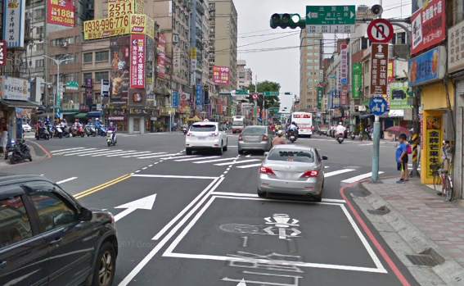
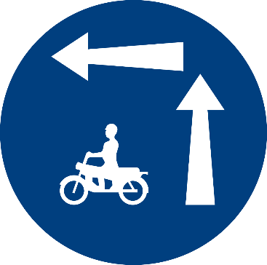
何時應該兩段式左轉?
當路口有機慢車兩段式左轉標誌時…
內側車道
外側車道

Slide 3
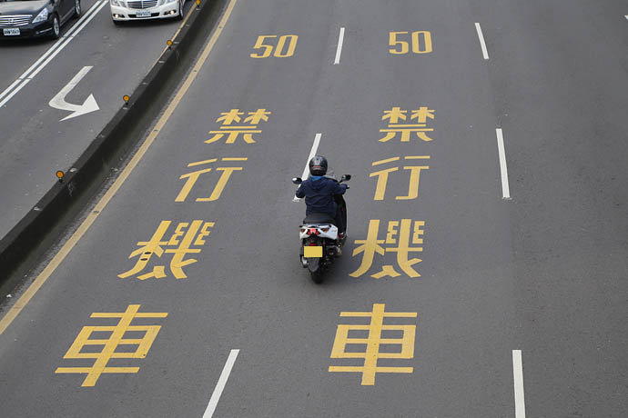
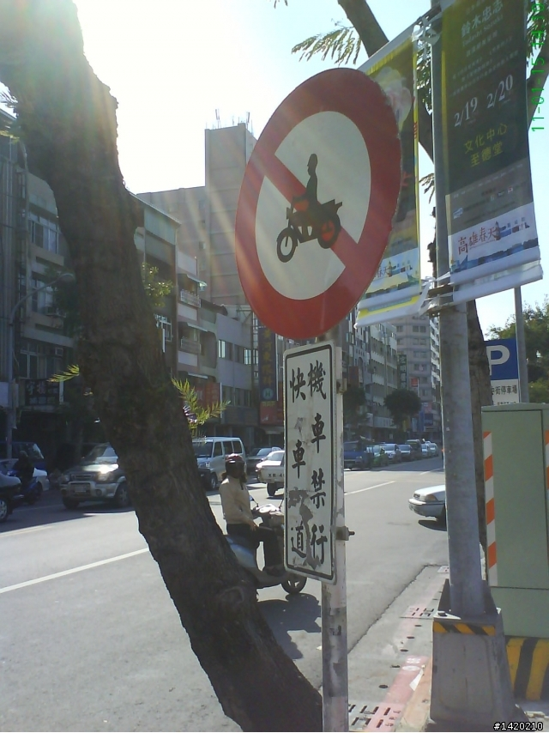
何時應該兩段式左轉?
當內側車道禁行機車時…

Slide 4
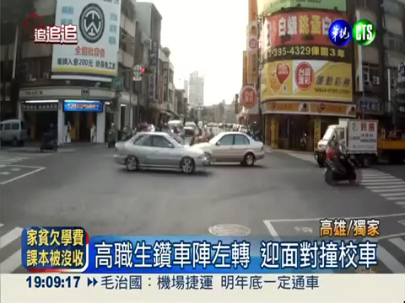
車禍是如何發生的?

Slide 5
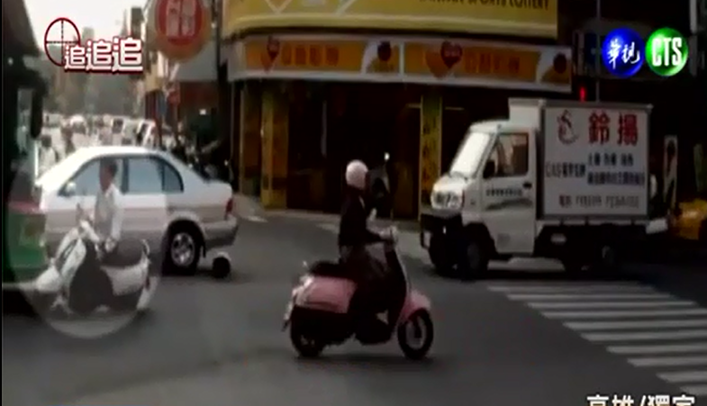

車禍是如何發生的?
車輛紅燈
車輛綠燈
對向車輛
未依規定兩段式左轉
遭前方對向車輛撞擊!
車輛綠燈
車輛紅燈

Slide 6
左轉時如果未依規定兩段式左轉
車輛紅燈
易發生車禍危險!
需負車禍大部分責任!
車輛綠燈
對向車輛
同向車輛
車輛綠燈
車輛紅燈

Slide 7
進入機慢車左轉待轉區容易發生什麼事故呢?
車輛紅燈
右靠進入待轉區時未注意右後側
容易遭直行車撞擊!
車輛紅燈
車輛綠燈

Slide 8
進入機慢車左轉待轉區容易發生什麼事故呢?
車輛紅燈
進入待轉區時未注意左側
容易遭右轉車撞擊!
車輛紅燈
車輛綠燈
進入待轉區機車

Slide 9
進入機慢車左轉待轉區要注意甚麼呢?
車輛紅燈
進入待轉區時應注意左、右側
是否有直行車或右轉車!
右轉車
車輛紅燈
直行車
車輛綠燈

Slide 10
無兩段式左轉標誌時該怎麼辦呢?
車輛紅燈
當路口無機車待轉標誌…
直接左轉。
車輛紅燈
車輛綠燈

Slide 11
無兩段式左轉標誌時該怎麼辦呢?
車輛紅燈
當路口無機車待轉標誌…
直接左轉。
若路口車流量大時…
至適合左轉路口左轉。
車輛紅燈
車輛綠燈

Slide 12
無兩段式左轉標誌時該怎麼辦呢?
當路口無機車待轉標誌…
直接左轉。
若路口車流量大時…
車輛綠燈
至適合左轉路口左轉。
以三次右轉方式左轉。
車輛紅燈
車輛綠燈

Slide 13
再次叮嚀……
當路口有機慢車兩段式左轉標誌 時，你應該……
  依規定兩段式左轉。
  進入待轉區時，須注意左、右後側車輛，以免發生危險。

Slide 14
大家來想想……

Slide 15
如果行駛至路口要左轉時，遇到有 標誌應該怎麼辦呢?
兩段式左轉
直接左轉
可以兩段式左轉也可以直接左轉
我不知道
車輛紅燈
車輛紅燈
目標機車
車輛綠燈

Slide 16
如果要右靠進入待轉區時，我應該注意?
1號機車
2號機車
我不知道
車輛紅燈
車輛紅燈
目標機車
1
車輛綠燈
2

Slide 17
如果要直行進入待轉區時，我應該注意?
1號機車
2號機車
我不知道
車輛紅燈
1
2
車輛紅燈
車輛綠燈
目標機車

